Slide 1

教科版 九年级上册物理
第六章专题：挡位问题与热效率问题
双流区黎国胜名师工作室 徐铭宏

Slide 2

课前准备
功与功率
电功与电功率 | 电功（W） | 电功率（P）
定义式
结合欧姆定律的 推导式
焦耳定律

Slide 3

挡位问题
2.1 现有R₁、R₂两根电阻丝，已知R₁＜R₂，将它们分别如下图中甲、乙、丙、丁四种方式接在同一电源上，你能按由大到小的顺序排列出电路消耗的总功率吗？说一说你排序的依据。
2.2 若以上四幅图分别对应某发热用电器的“低温”、“中温一”、“中温二”、“高温”四个挡位，谁是高温挡？谁是低温挡？
2.3 “高温挡”一定比“低温挡”产生的热量多吗？为什么？

Slide 4
时 间
电功率 P
电功 W
快 慢
多 少

Slide 5
挡位问题
真题练习 3.2、3.3

Slide 6
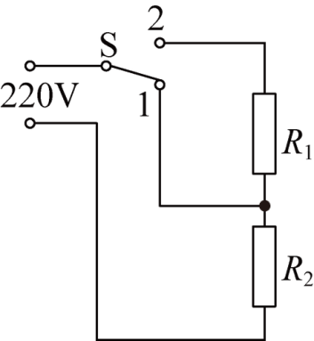
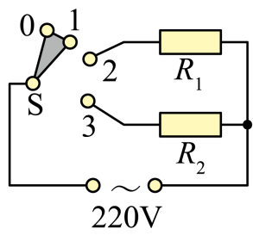
挡位问题
纯电阻电路
电热（Q）=电功（W）
可不可以理解为，R_{总}越小，温度越高？

Slide 7
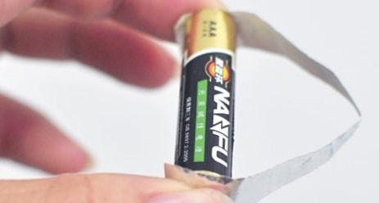
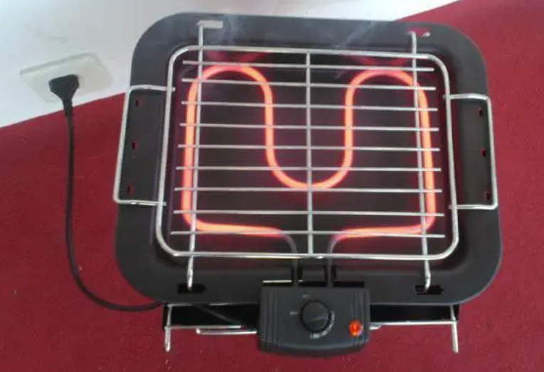
挡位问题
中间冒烟
电热丝发热而导线不热

Slide 8
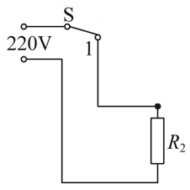
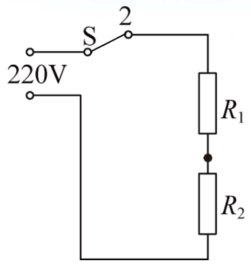
挡位问题
电路不同状态对比
电路中的不同位置对比

Slide 9
挡位问题
纯电阻电路
电热（Q）=电功（W）
可不可以理解为，R_{总}越小，温度越高？有没有限定条件？
·确定好研究对象
·电源电压保持不变

Slide 10
生活中的热效率问题探讨

Slide 11
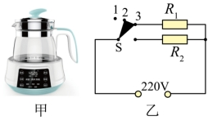
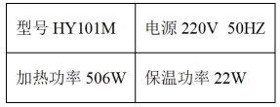
热效率问题
5.1 如图甲是一种恒温调奶器，可以自动调试好加水的奶粉，然后加热到最适合宝宝饮用的温度40℃，还可以自动保温，特别适合夜间使用，图乙是机器的电路简图及参数表（R₁、R₂为电热丝，S为双触点自动开关）。求：
（1）电阻R₂的阻值；
（2）若把200g调好的奶粉从20℃加热到40℃所用时间为32s，则调好的奶粉的比热容是多少?（不计热量损失）

Slide 12
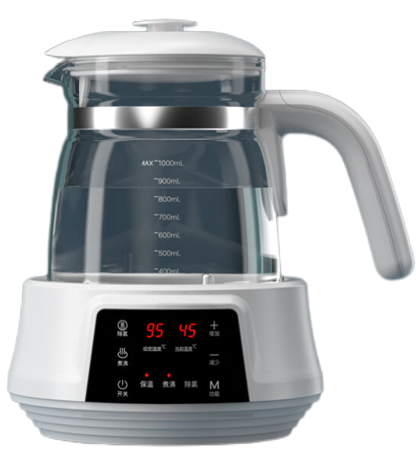
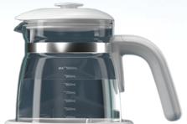

热效率问题
牛奶
电加热器
电流做功
传递
电能
内能
牛奶吸收热量（Q_{吸}）
能量损耗

Slide 13
热效率问题
小试牛刀 6.1

Slide 14
谈一谈本节课的收获
你还有哪些疑惑

